Slide 1
Министерство образования и науки РМЭ ФГБОУ ВПО «Марийский государственный университет»
Основные подходы международных конфликтов
Выполнил
студент
Корнилова Н.А.
курс – 1
группа 16ДП

Slide 2
Люди поразительно недоверчивы друг к другу, все время ожидают нападения, отсюда их чудовищная агрессивность. Ю. М. Нагибин.
Конфликт
- столкновение противоположно направленных целей, интересов, позиций, мнений и взглядов двух и более людей (Ф.М. Бородкин, Н.М. Коряк)
- столкновение взаимоисключающих, несовместимых деятельностей, целей, несоответствие когнитивных структур (М. Дойч, Р. Снайдер)
- борьба за ценности и претензии на определенный статус, власть, ресурсы, в которой целями являются нейтрализация, нанесение ущерба или уничтожение соперника (Л. Козер)

Slide 3
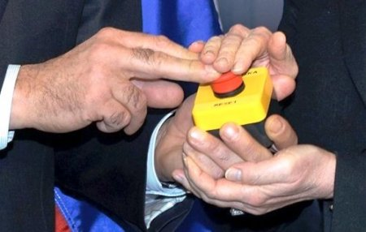
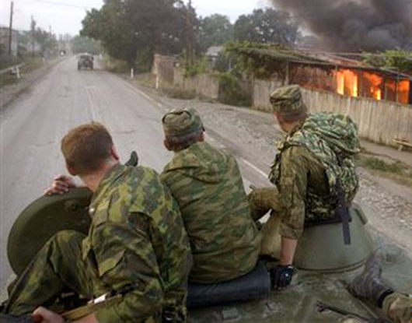
Виды межгосударственных конфликтов
межгосударственные конфликты (обе противостоящие стороны представлены государствами их коалициями)
национально-освободительные войны (одна из сторон представлена государством): антиколониальные, войны народов против расизма, а также против правительств, действующих в противоречии с принципами демократии
внутренние интернационализированные конфликты (государство выступает помощником одной из сторон во внутреннем конфликте на территории другого государства)

Slide 4
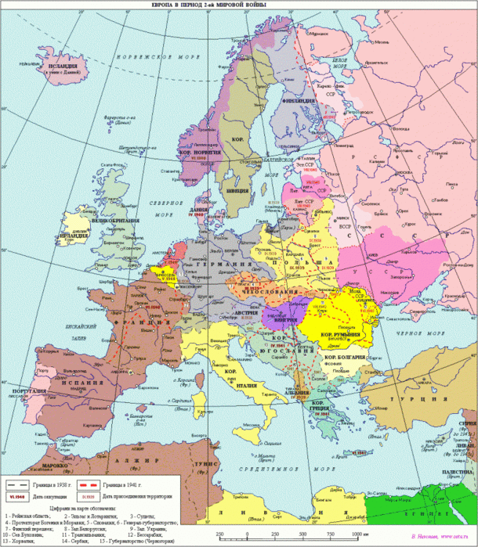
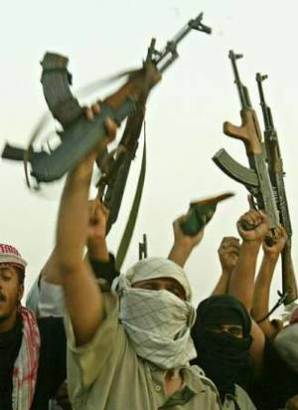
Виды межгосударственных конфликтов исходя из интересов
идеология (между государствами с различными общественно-политическими системами); к началу 21 в. их острота резко снизилась
между государствами с целью политического господства в мире и отдельном регионе
территориальные, основанные на территориальных противоречиях (захват чужих или освобождение своих территорий)
в которых стороны отстаивают экономические интересы
религиозные

Slide 5
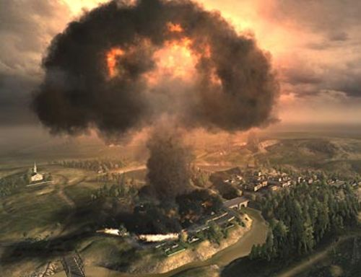
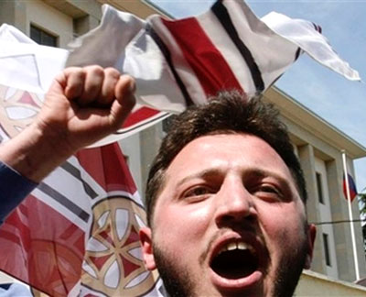
Предотвращение межгосударственных конфликтов
непротиворечивого общества не бывает, трудно искусственно создать условия для бесконфликтного общественного развития
основные усилия по предотвращению конфликтов должны быть направлены на бесконфликтное решение проблем, возникающих в результате объективных противоречий
предотвращение подразумевает максимальное снижение негативных последствий потенциальных конфликтов
основные усилия по предотвращению межгосударственных конфликтов направляются на исключение вооруженного насилия

Slide 6
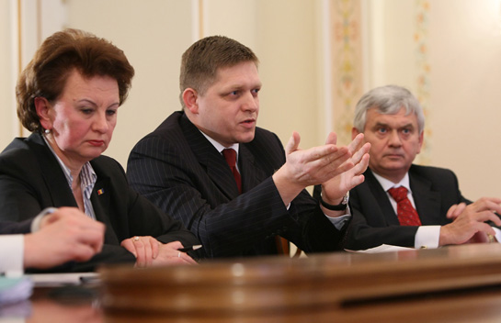
Основные направления предотвращения межгосударственных конфликтов
Интернационализация жизни мирового сообщества в хозяйственно-экономической, политической и культурных сферах (экономические союзы, сообщества, совместные предприятия)
Строгое соблюдение всеми странами и народами принципа мирного сосуществования
Снижение уровня противостояния - непрерывное, последовательное и равномерное сокращение вооружений, прежде всего оружия массового поражения
Усиление роли международных межправительственных организаций (ООН, ОБСЕ и др.)

Slide 7
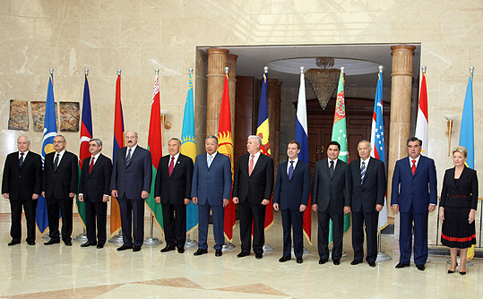
В заключение
Проблема предотвращения применения военной силы во внешнеполитической практике – сегодня одна из самых актуальных.
Решение ее гарантирует общецивилизационный прогресс и способствует предотвращению конфликтов во внутриполитической жизни государств

Slide 8
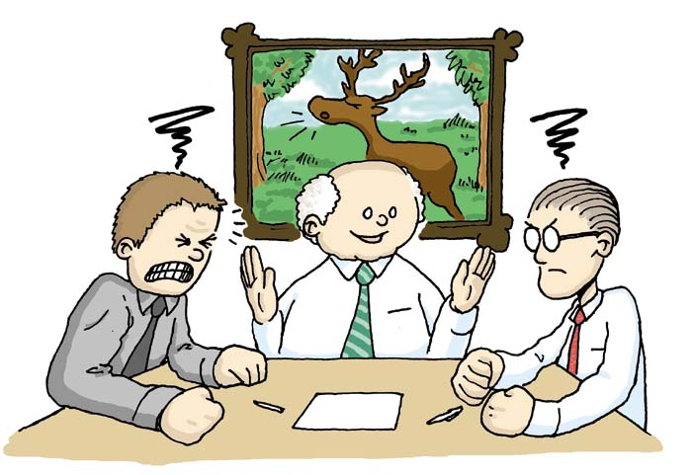
Ответьте на вопросы
1. Чем отличаются супружеские конфликты от межгосударственных?
2. Какие причины могут являться основными, а какие сопутствующими в межгосударственном конфликте?
3. По каким направлениям возможно предотвращение межгосударственных конфликтов?
4. Назовите виды межгосударственных конфликтов исходя из интересов государств?

Slide 9
Список используемых источников
Езопова С.А. Менеджмент в дошкольном образовании: Учеб.пособие для студ.высш.пед.учеб.заведений. – М.: Издательский центр «Академия», 2003. – 320 с. [116-117] ISBN 5-7695-1360-8
Анцупов А.Я., Шипилов А.И. Конфликтология: Учебник для вузов. 3-е изд. – СПб.: Питер, 2008. – 496 с.: ил. – (Серия «Учебник для вузов»). [359-365] ISBN 978-5-469-01552-9

Slide 10
Пусть всегда будет мир!

